Slide 1
j
7

Slide 2
^{PRÉSENTE :}

Slide 3
7 jours de programmes pour enfants

Slide 4
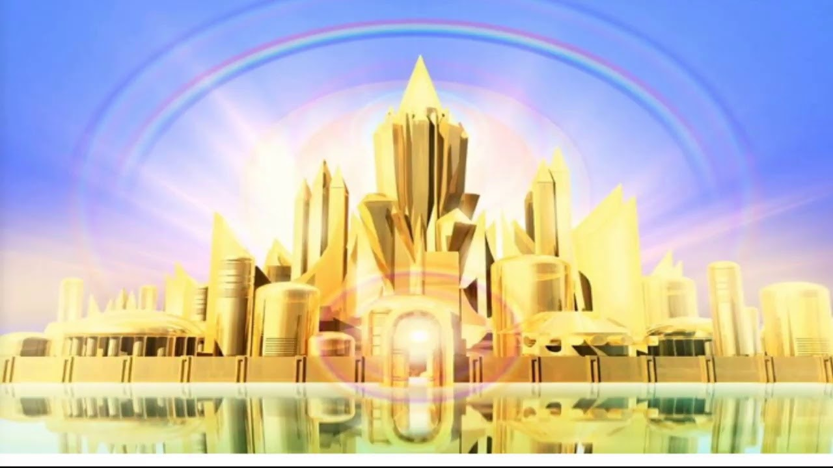
THE GREAT HEAVENLY CITY
Notes:
Leçon Biblique No. 7
La grande cité céleste
Référence biblique : Apocalypse 21 ; 1 Corinthiens 2:9 ; 1 Corinthiens 13 :12 ; Ésaïe 11 :6-9 ; Ciel, ch. 15 ; Le regard vers le haut, p. 76 ; Conseils sur l’intendance, 363.
Leçon principale : « Le Seigneur fait préparer une nouvelle maison pour chacun de ses enfants ».
Objectifs spécifiques :
A la fin de ce sujet, les enfants seront capables :
D’apprendre à quoi ressemblera le paradis quand nous y vivrons.
De comprendre que Dieu veut nous donner le meilleur du ciel.
De ressentir le désir de vivre avec Jésus dans cette nouvelle terre céleste.
Verset à mémoriser : « Celui qui vaincra héritera toutes choses; et je serai son Dieu, et il sera mon fils » Apocalypse 21 :7.
Matériels :
1. Dessins pour la leçon.
2. Chanson thème du jour et vers à mémoriser en images illustratives.
3. Matériel d’illustration pour le moment de la prière.
4. Souvenirs avec le verset du jour que chaque enfant emportera à la maison.
5. Matériel pour les activités manuelles.

Slide 5
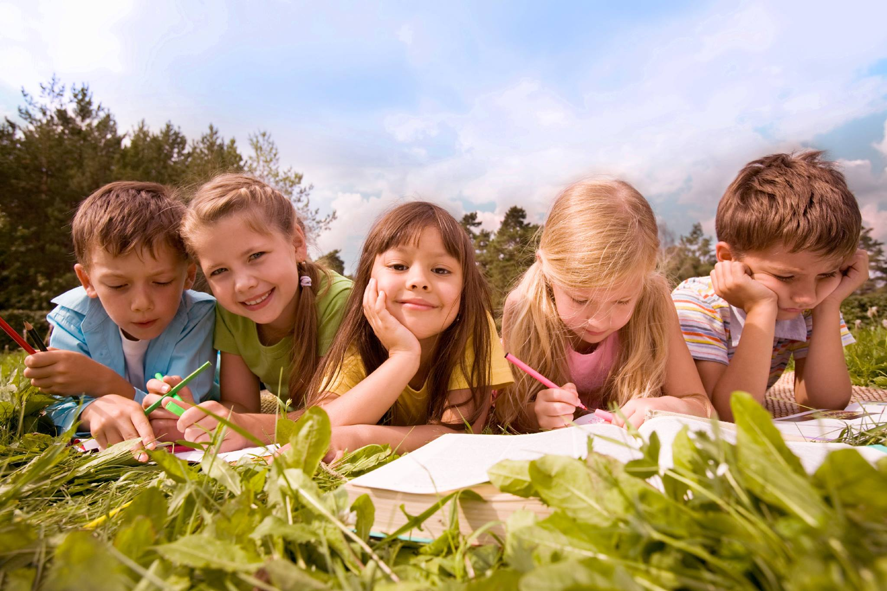
Bienvenue
Bienvenue
Notes:
Développement du programme
1. Accueil : accueillez tout le monde de manière amicale, joyeuse et amusante, en saluant tous les enfants en groupe et de manière générale. Présentez-vous ainsi que tous les enseignants qui seront en charge pendant l’activité aux enfants.

Slide 6
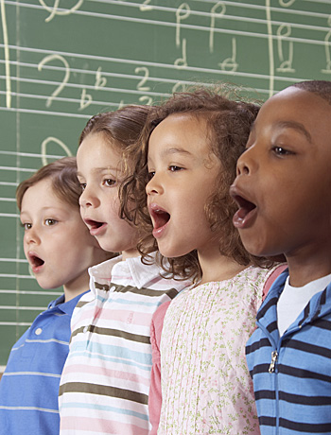
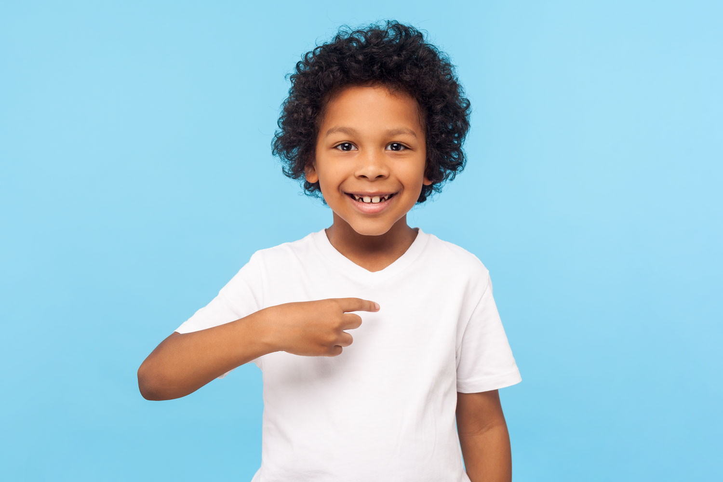
Moment musical
I Want to Go
Notes:
2. Moment musical :
Commencez à enseigner des chansons joyeuses qui peuvent motiver le groupe. Vous pouvez utiliser une chanson de salutation pour cette occasion. Vous pouvez revoir les chansons des années précédentes
Certaines options à enseigner sont « Nous sommes heureux », « Oh, quelle joie », « Alléluia », etc.
N’oubliez pas de trouver un moment pendant le cours pour enseigner la nouvelle chanson d’aujourd’hui. « Je veux y aller »

Slide 7
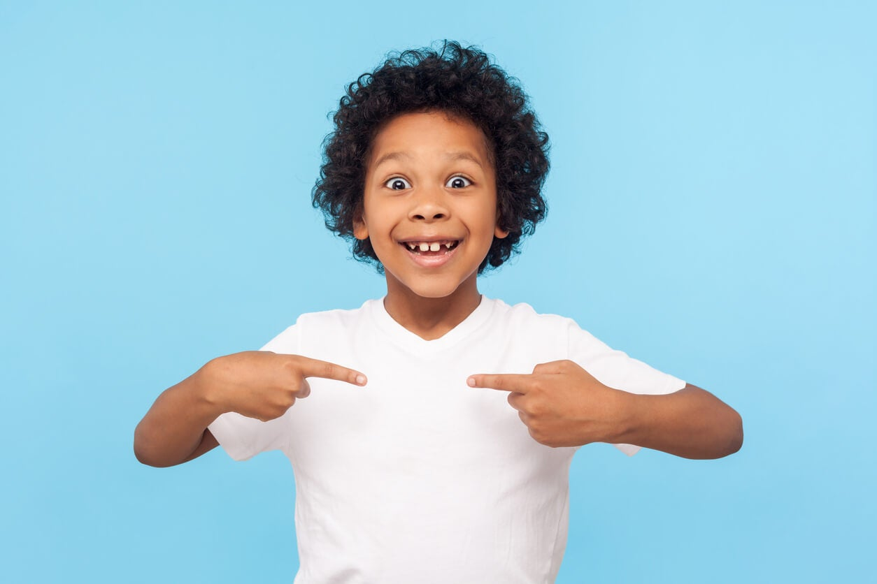
Moment musical
God’s preparing now for me,
building me a special home.
Notes:
God’s preparing now for me,
Building me a special home.

Slide 8
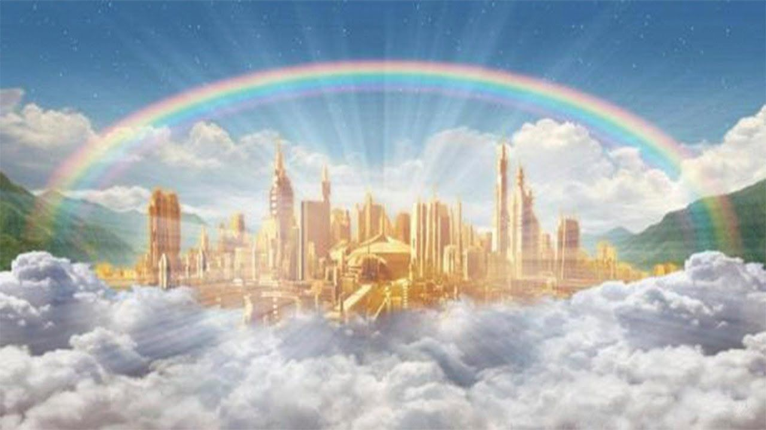
Moment musical
A golden city shining brightly,
traveling there I want to go.
Notes:
A golden city shining brightly,
Traveling there I want to go.

Slide 9
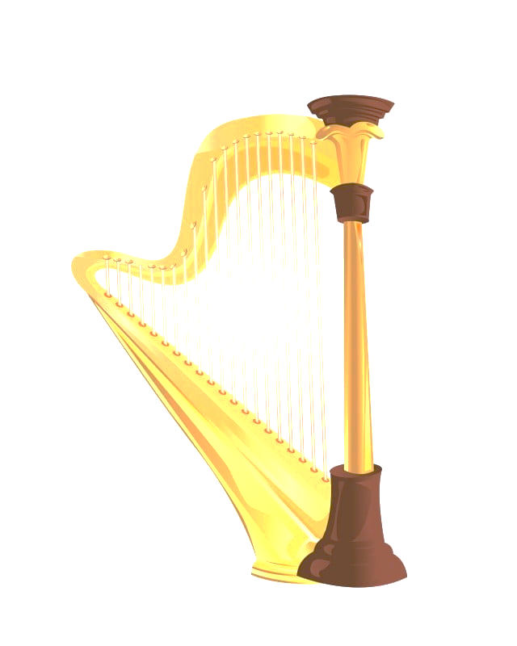
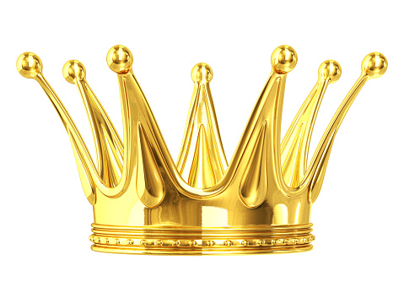
Moment musical
I will have a golden crown,
where the harps in chorus sound
Notes:
I will have a golden crown,
Where the harps in chorus sound.

Slide 10
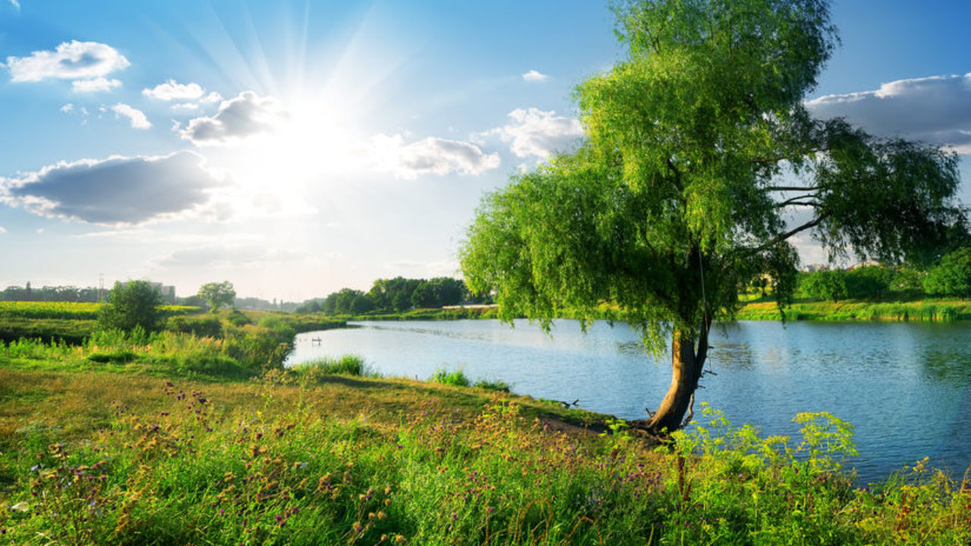
Moment musical
And with my God then I will be,
standing by the crystal sea.
Notes:
And with my God then I will be,
Standing by the crystal sea.

Slide 11
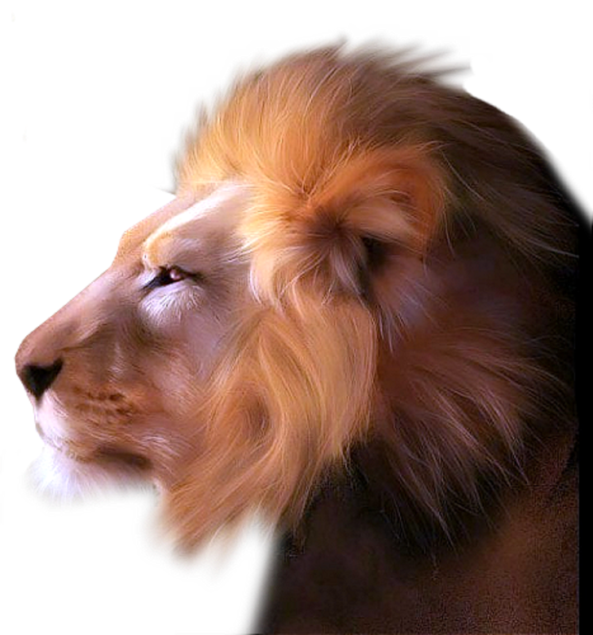
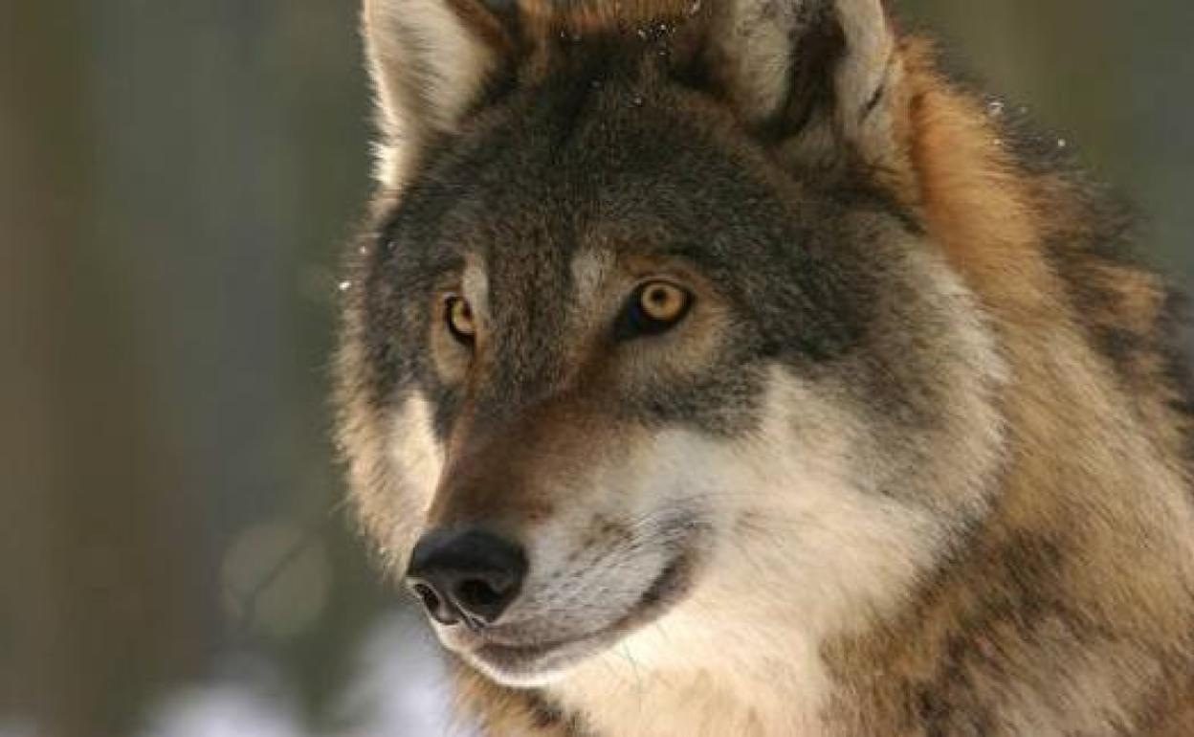
Moment musical
I’ll play, have fun with the lions and with wolves,
Notes:
I’ll play, have fun with the lions and with wolves,

Slide 12
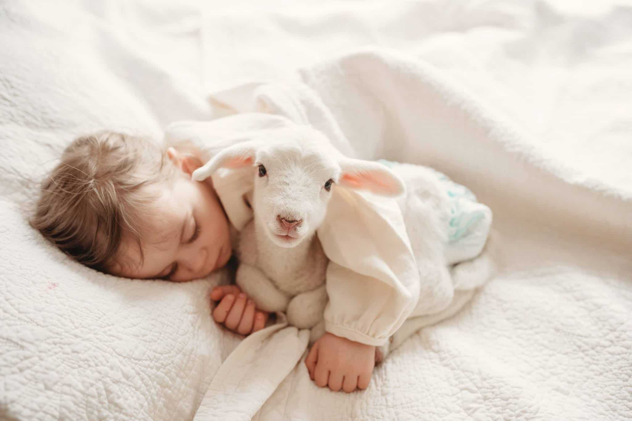
Moment musical
A baby lamb will leap right by our side,
Notes:
A baby lamb will leap right by our side,

Slide 13
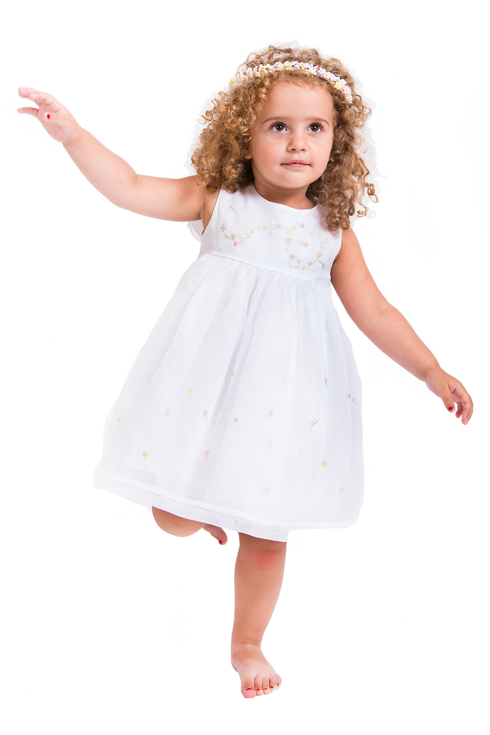
Moment musical
I’ll have white robes, and wings ready for flight.
Notes:
I’ll have white robes, and wings ready for flight.

Slide 14
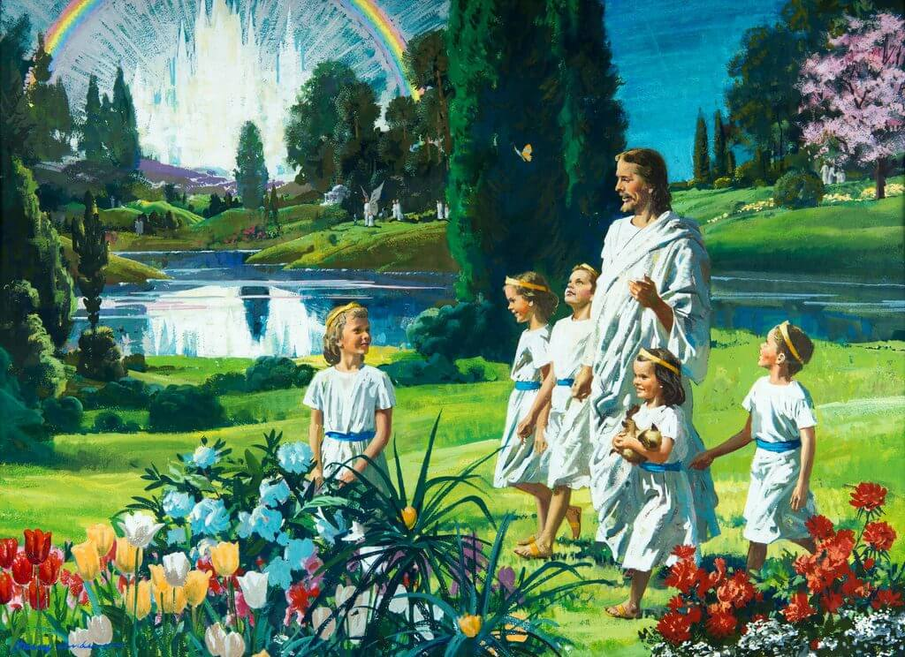
Moment musical
Oh, I can’t wait to be there,
In that home so bright and fair,
Notes:
yo allí quiero estar
en aquel bello lugar

Slide 15
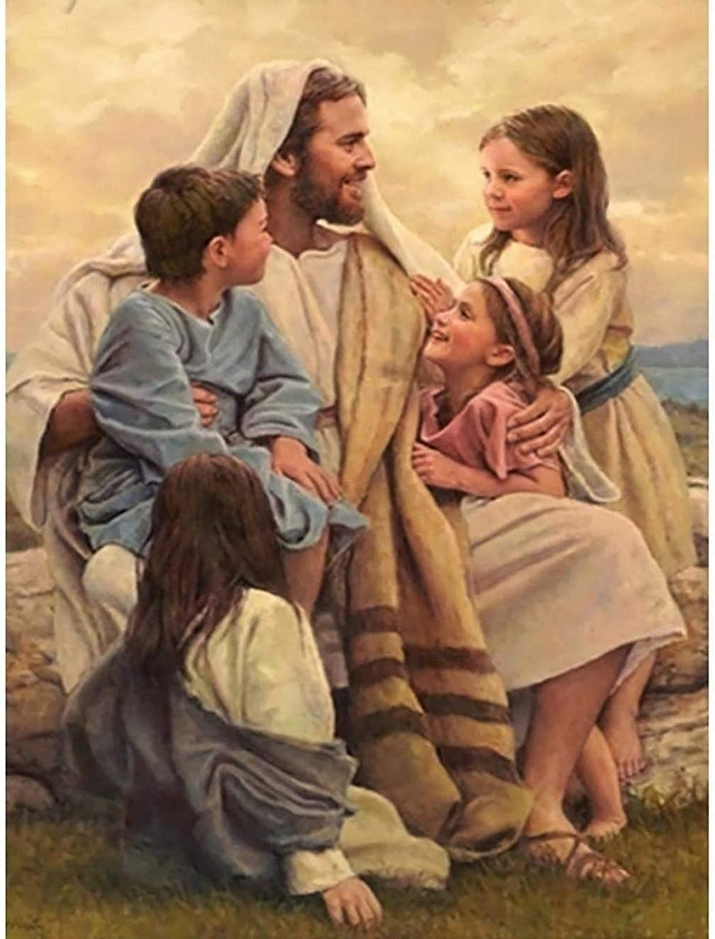
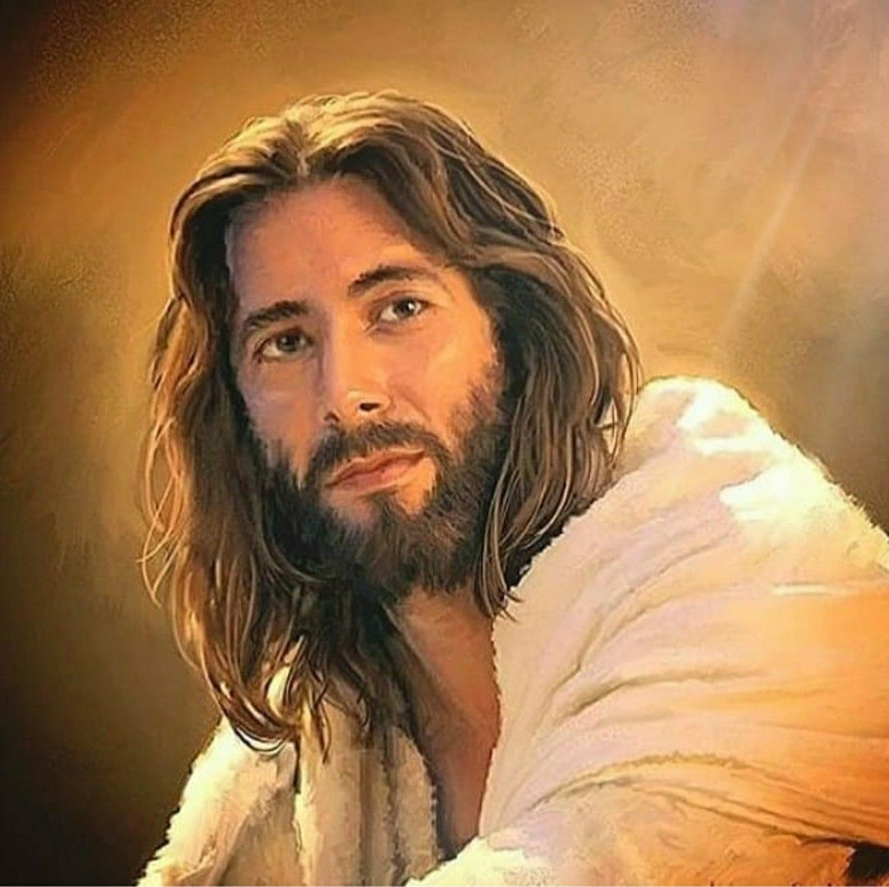
Moment musical
Face to Face with Him who cared.
Notes:
Face to Face with Him who cared.

Slide 16
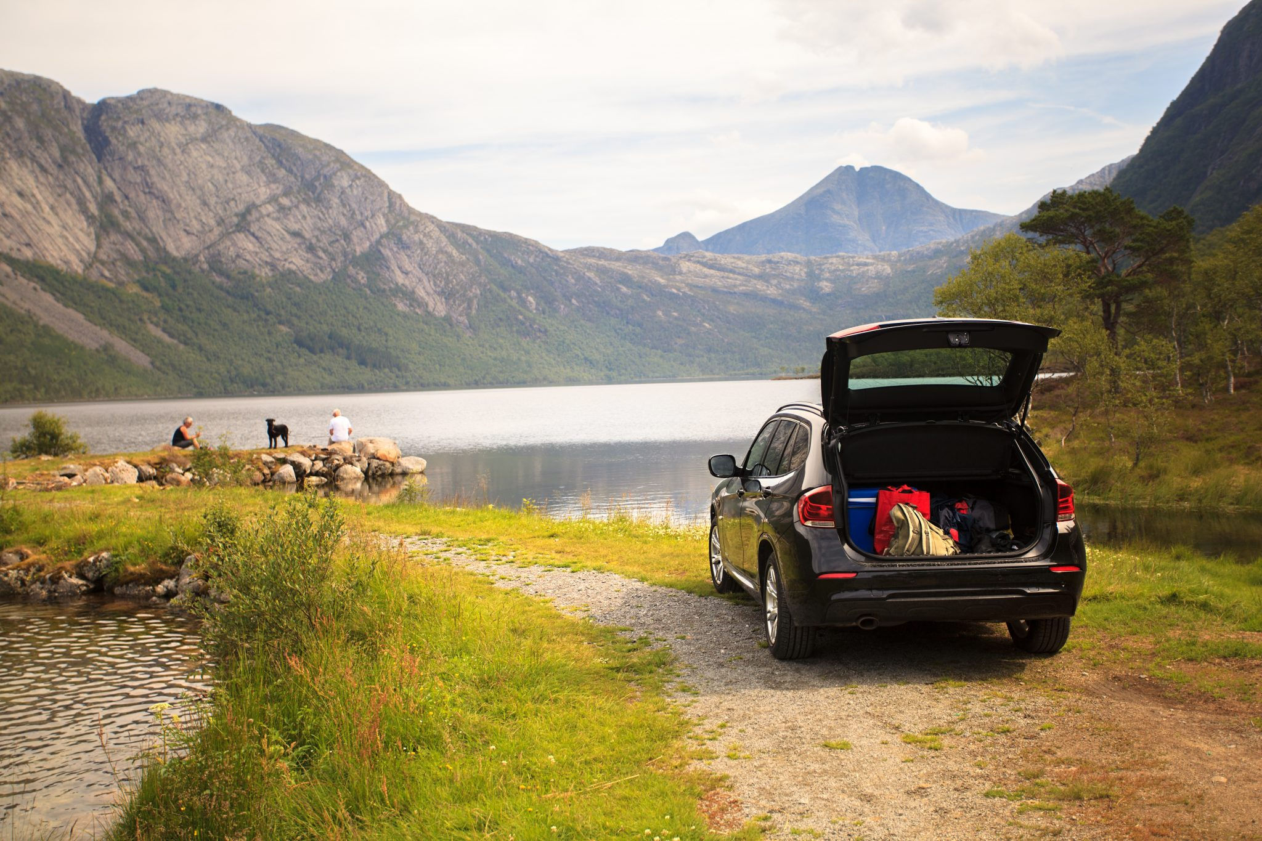
Introduction
Notes:
3. Leçon
3. 1. Introduction :
Bonjour les garçons et les filles, n’est-ce pas si merveilleux quand arrivent les vacances ! Et encore plus, si maman et papa disent que nous allons voyager dans un endroit que nous aimons le plus ?!? Et ne sommes-nous pas si heureux quand nous avons le droit de choisir le lieu et le pays ? Alors, où irions-nous ? (Montrez des photos d’endroits merveilleux de différentes parties du monde et parlez un peu des beaux endroits de cette planète). Quels beaux endroits !
Oh, j’aimerais tellement être un oiseau et voler à travers tous ces beaux endroits de la planète !
Avez-vous vu les beaux endroits?
Y a-t-il un endroit où tu préfères aller ?
Vous savez quels enfants ? Il y a un endroit bien plus joli et plus beau que ces photos que je vous ai montrées plus tôt. C’est plus beau que n’importe quel endroit sur terre ! Plus jolie que cette planète !
Et nous sommes invités à y aller, le voyage est gratuit, car Jésus a déjà payé le prix. C’est quel endroit ? C’est la nouvelle terre !!!
Aujourd’hui, nous allons étudier : à quoi ressemblera la nouvelle terre ?

Slide 17
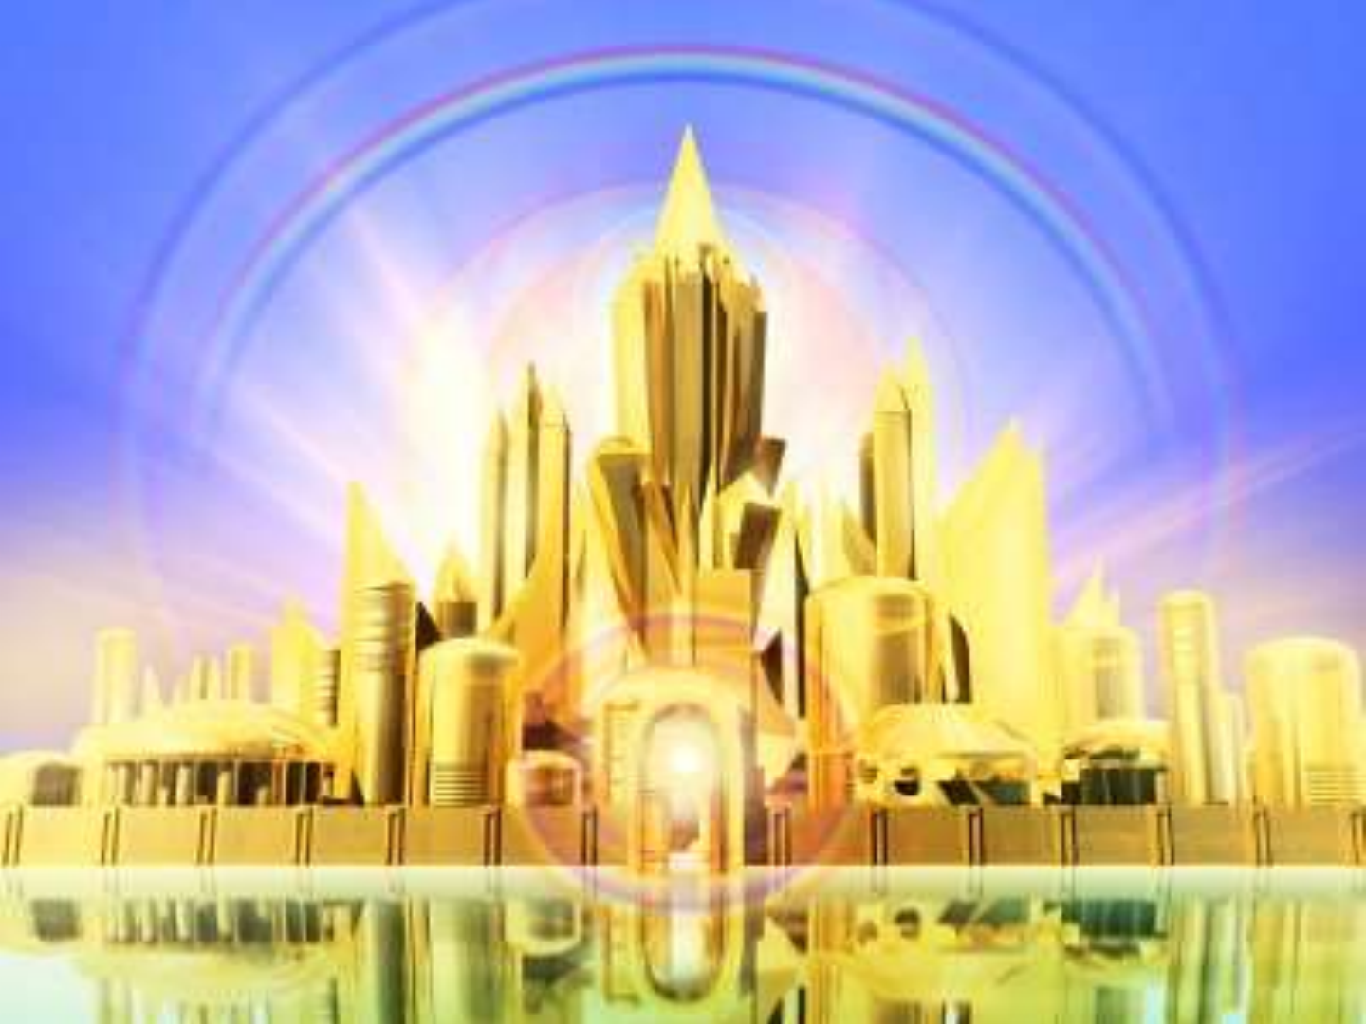
Développement
Notes:
3. 2. Développement de la leçon
La Bible révèle à quoi ressembleront le ciel et la nouvelle terre. Dans Apocalypse 21 :18, Dieu nous donne quelques détails sur ce à quoi ressemblera ce lieu merveilleux : « Et la construction de sa muraille était de jaspe ; et la ville était d’or pur, comme du verre clair. »
Pouvez-vous imaginer, une ville d’or? Et transparent ?
La Bible nous dit aussi que la ville a des murs de jaspe. Et qu’est-ce que Jasper ? Le jaspe est une roche tendre qui est rouge ou grise sur noir. Il peut parfois aussi être vert, jaune, marron et un mélange de couleurs.
Tout au paradis est beau et impossible à imaginer !
«Les douze portes étaient douze perles; chaque porte était d’une seule perle. La place de la ville était d’or pur, comme du verre transparent. » (Apocalypse 21 :21).
Ainsi, la cité céleste a des portes de perles… ce qui signifie que chaque porte est une perle géante !
Si vous lisez tout le chapitre d’Apocalypse 21, vous pourrez découvrir d’autres caractéristiques de ce à quoi ressemblera cette ville.
L’apôtre Jean vit cette ville et nous dit dans la Bible : « Puis je vis un nouveau ciel et une nouvelle terre; car le premier ciel et la première terre avaient disparu, et la mer n’était plus. Et je vis descendre du ciel, d’auprès de Dieu, la ville sainte, la nouvelle Jérusalem, préparée comme une épouse qui s’est parée pour son époux. » (Apocalypse 21 :1-2).
Et quelque chose d’autre! Ses portes ne seront jamais fermées. Tous les enfants de Dieu y vivront !

Slide 18
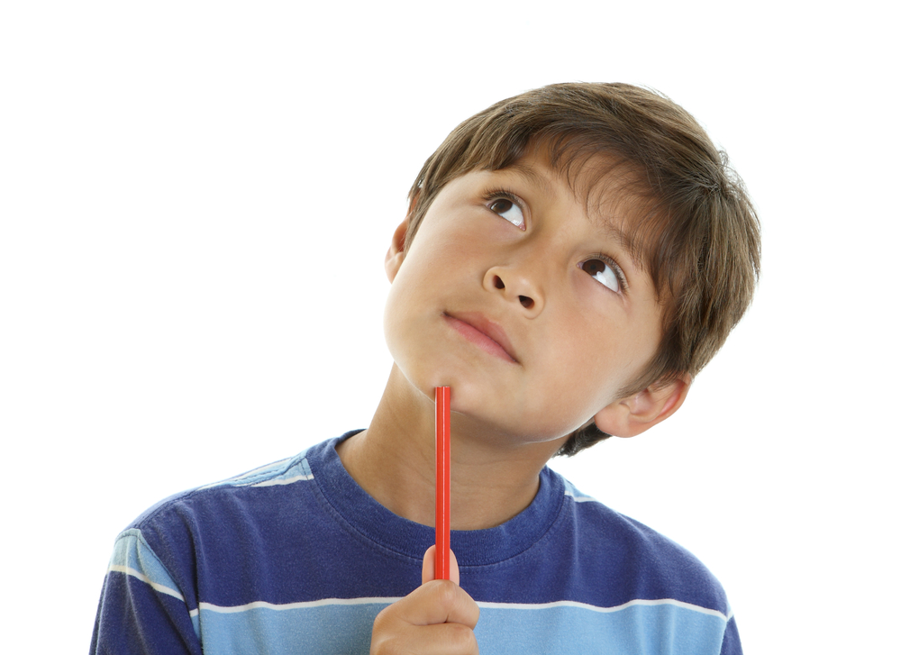
« Mais, comme il est écrit, ce sont des choses que l’œil n’a point vues, que l’oreille n’a point entendues, et qui ne sont point montées au cœur de l’homme, des choses que Dieu a préparées pour ceux qui l’aiment. » 1 Corinthiens 2 : 9.
Développement
Notes:
(Pense)
Difficile d’imaginer une telle ville !
Il y a de très beaux endroits ici sur terre aujourd’hui, mais rien de tout cela n’est comparable au ciel et à la nouvelle terre, parce qu’ils seront extraordinairement beaux !!... Tellement plus que notre planète maintenant. Dans 1 Corinthiens 2:9, il est dit : « Mais, comme il est écrit, ce sont des choses que l’œil n’a point vues, que l’oreille n’a point entendues, et qui ne sont point montées au cœur de l’homme, des choses que Dieu a préparées pour ceux qui l’aiment. »
Maintenant, je vous invite à fermer les yeux et à imaginer la beauté du paradis (attendez quelques secondes que les enfants imaginent le paradis) Voyez-vous sa beauté ? Pourtant, ce sera tellement plus beau qu’on ne peut l’imaginer !

Slide 19
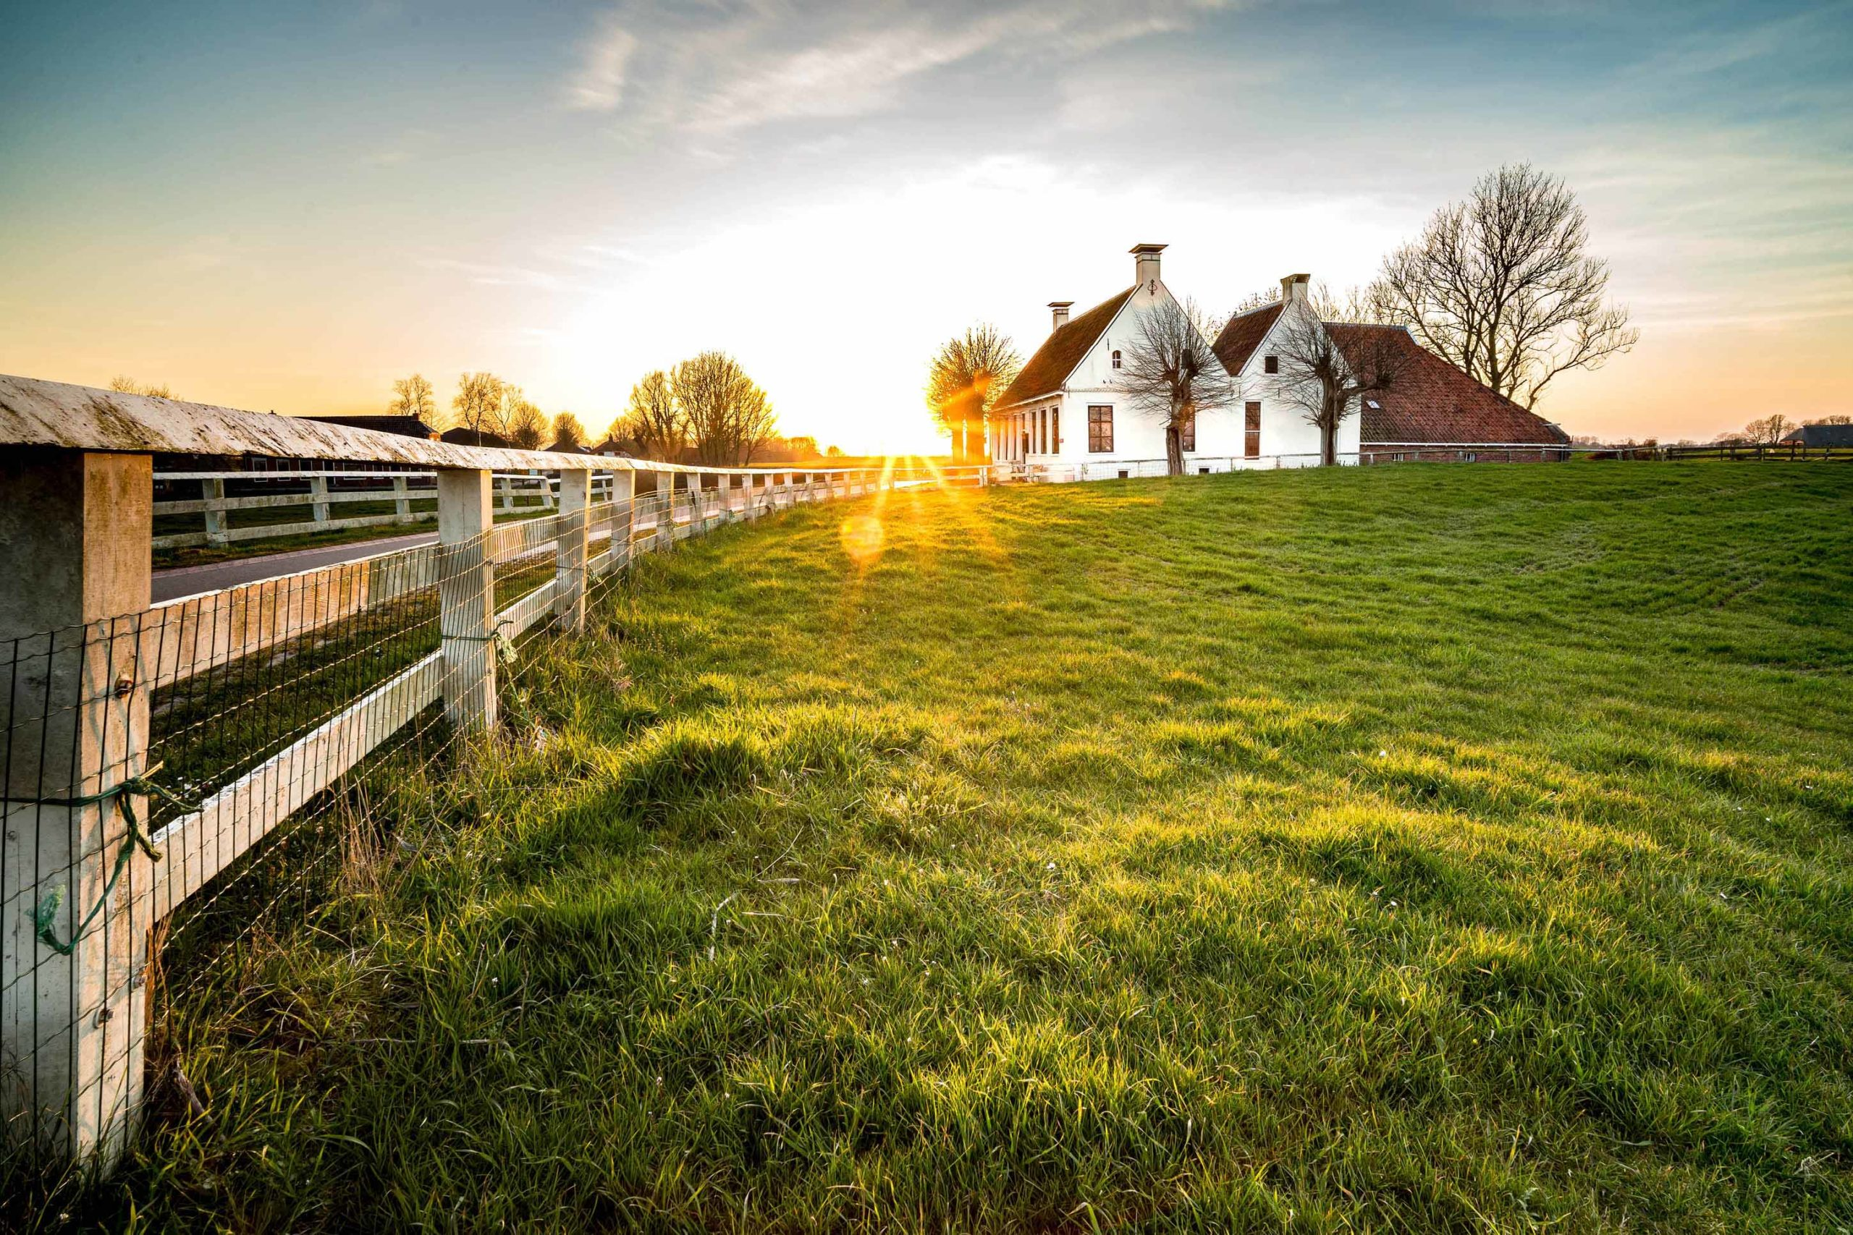
Développement
Notes:
Dieu continue de nous dire que la ville, « Son éclat était semblable à celui d’une pierre très précieuse, d’une pierre de jaspe transparente comme du cristal. » (Apocalypse 21:11).
Merveilleux! La gloire de Dieu brillera partout !
Au paradis, il y aura aussi de belles maisons qui ressemblent à de l’argent et seront soutenues par des colonnes de perles. C’est dans ces maisons que vivront tous ceux qui vont au ciel.
Comme nous l’avons déjà dit, lorsque nous atteindrons le ciel, nous recevrons une couronne en récompense avec une harpe en or, vous vous souvenez ? Bien sûr, vous le faites! Eh bien, dans chaque maison, nous aurons une étagère dorée pour laisser nos couronnes. Et lorsque nous les enlevons, une lumière s’enroule autour de notre tête. Nous louerons aussi Dieu. Nous rencontrerons Adam et Eve, le grand Samson, le roi David, Moïse, Esther, Ruth, Joseph, Marie, etc. Nous visiterons d’autres mondes qui n’ont jamais eu confiance en Dieu et vivrons heureux. Tout au paradis sera joie et bonheur !

Slide 20
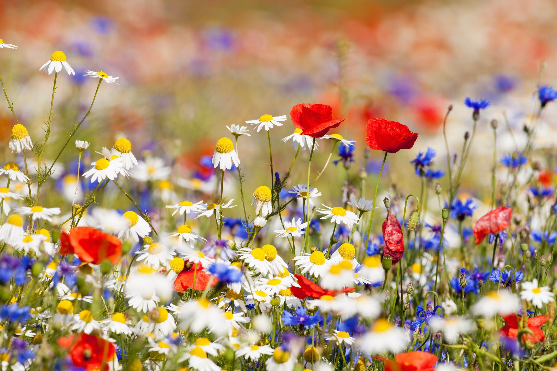
Développement
Notes:
Nous serons en vacances au ciel, régnant avec Jésus pendant mille ans (Apocalypse 21 :6). Ensuite, nous retournerons dans de nouveaux cieux et une nouvelle terre. C’est là que nous cultiverons notre terre, mais pas comme nous le faisons maintenant, avec force et sueur. Nous cultiverons la terre avec joie.
Il y aura aussi des champs pleins de fleurs. Nous cueillerons les fleurs, et elles ne se faneront jamais, car il n’y aura plus de mort. Merveilleux!
Pouvez-vous imaginer combien de temps un endroit aussi merveilleux comme celui-ci durerait ici sur terre ? Sûrement, en quelques minutes tout finirait parce que d’autres le voleraient. Le mal règne dans ce monde… mais au ciel, le mal n’existera plus.
Le péché ne peut pas entrer au ciel. Il n’y aura plus ni douleur ni mort.
Dans Apocalypse 21 :4, nous lisons : « Il essuiera toute larme de leurs yeux, et la mort ne sera plus, et il n’y aura plus ni deuil, ni cri, ni douleur, car les premières choses ont disparu. »
Plus personne ne mourra, pas un seul humain. C’est pourquoi les fleurs ne se fanent plus. Et personne d’autre ne souffrira jamais. Il n’y aura ni douleur ni perte. Ésaïe 33 :24 dit : « Aucun habitant ne dit: Je suis malade! Le peuple de Jérusalem reçoit le pardon de ses iniquités. »
Nous ne tomberons pas non plus malades parce que le péché n’existera plus.

Slide 21
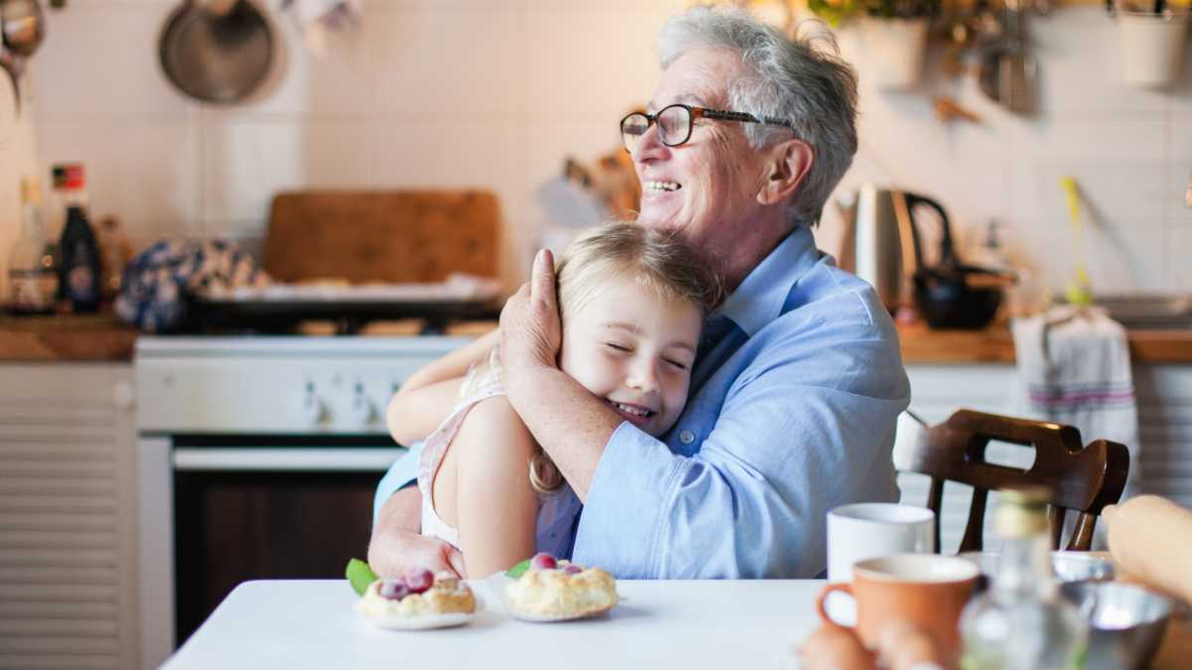
Développement
Notes:
De nombreux enfants souffrent sur cette terre de maladies ou de la perte d’un être cher. Mais dans le nouveau ciel et la nouvelle terre qui n’existera pas. Nous n’aurons plus de cancer, plus de coronavirus, plus de rhume ou de maladie.
Ce sera tellement merveilleux, parce que nous pouvons simplement profiter de la compagnie de Jésus et de toute sa création.
Nous pouvons être si tristes aujourd’hui lorsque nous perdons quelque chose que nous aimons tant ! Mais quand nous arriverons au ciel, nous aurons un corps transformé et ne tomberons plus jamais malades. De plus, si nous avons déjà perdu un être cher, et s’il croyait en Jésus comme son sauveur, alors il ressuscitera quand Jésus viendra et ira vivre avec lui pour toujours. Ainsi, toute la tristesse que nous avons ici n’existera plus au paradis. Ne pensez-vous pas que c’est si génial?
D’accord, continuons à en apprendre davantage sur le nouveau ciel et la nouvelle terre !

Slide 22
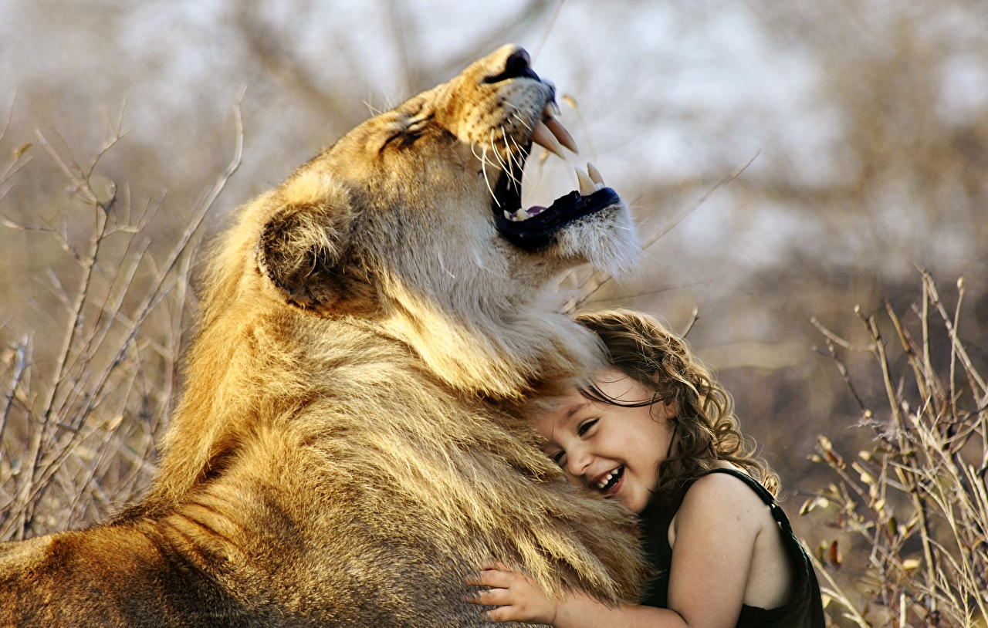
Développement
Notes:
Les champs seront verts, pleins de reflets brillants comme l’argent et l’or. Il y aura toutes sortes d’animaux au paradis. Lions, agneaux, léopards et loups vivront tous ensemble en harmonie et en parfaite union.
Chaque enfant pourra également jouer avec tous les animaux sans se faire blesser par eux.
Pouvez-vous imaginer courir avec un lion? Ou que le lion est votre compagnon de jeu ou ami ?
Ici sur terre, on ne peut pas s’approcher d’un lion car sinon, il nous dévorera en une bouchée.
C’est le résultat du péché. Il y a des animaux venimeux et très dangereux ici sur terre. Ils n’existeront plus au paradis. Le ciel n’aura que de l’amour et de la joie. Il y aura aussi beaucoup d’arbres verts, pleins de feuilles au paradis. Des forêts que nous n’aurons jamais peur de traverser. Les rivières seront limpides. Les arbres auront des ombres puissantes sous lesquelles s’asseoir. Nous aurons des collines et des montagnes majestueuses à visiter. Tout sera beau !

Slide 23
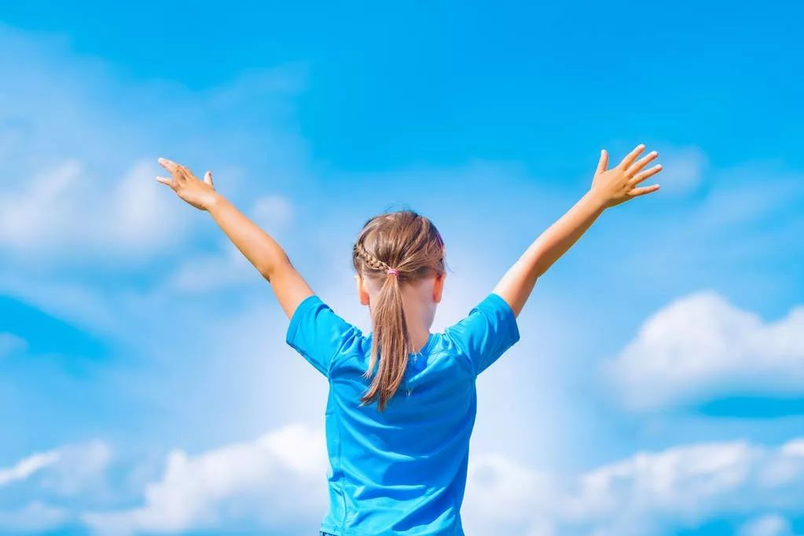
Développement
Notes:
Et le peuple de Dieu aura le privilège d’avoir une communion directe avec Dieu et Jésus.
« Aujourd’hui nous voyons au moyen d’un miroir, d’une manière obscure, mais alors nous verrons face à face. » dit 1 Corinthiens 13:12,
Maintenant nous voyons l’image de Dieu reflétée comme dans un miroir, sans voile pour le cacher de nous. Nous serons dans son présence et contemple la gloire de son visage.
Vous savez quoi? Il n’y aura plus de tentations au ciel, et par conséquent, nous ne pécherons plus. Rien n’offrira l’occasion de la tentation. Il n’y a aucune tentation ou possibilité d’injustice dans le ciel. Tous ont triomphé par le sang de Jésus. C’est merveilleux! Satan ne pourra plus nous faire de mal !

Slide 24
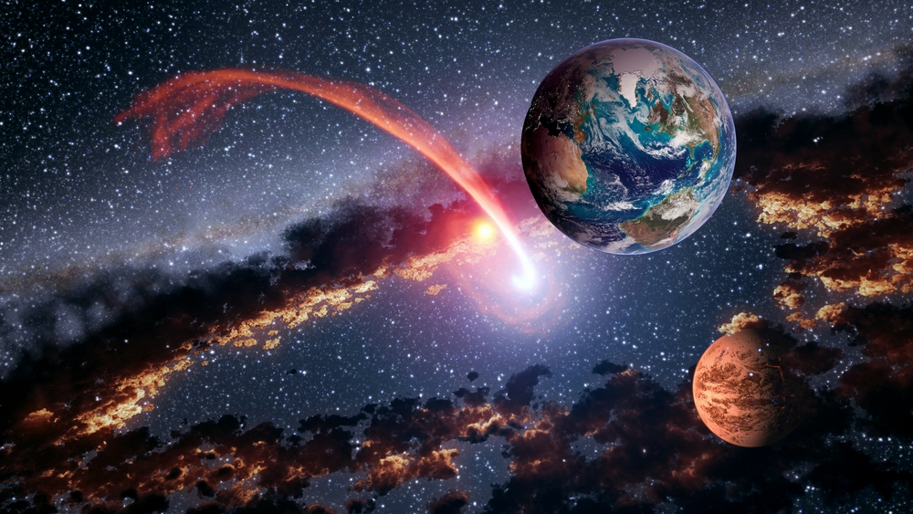
Développement
Notes:
Mais il y a autre chose que nous ferons au paradis.
Nous aurons tant d’occasions d’apprendre au paradis. Nous aurons comme une école pour connaître tous les trésors de l’univers.
Nous pourrons voyager dans les mondes lointains, où nous apprendrons les trésors de la connaissance sur les œuvres de Dieu. Quel bon moment nous aurons à étudier, à étudier la création de Dieu là où le mal n’a jamais mis les pieds.
Or, nous ne pouvons contempler tant de beauté, car le péché ne nous permet pas d’ouvrir notre esprit à tant de beauté. Imaginez la création sans aucune chose laide, morte ou détruite !
Mais savez-vous qui sera notre professeur ? Christ, notre enseignant céleste, nous guidera à travers chaque leçon. Jésus sera notre grand maître.

Slide 25
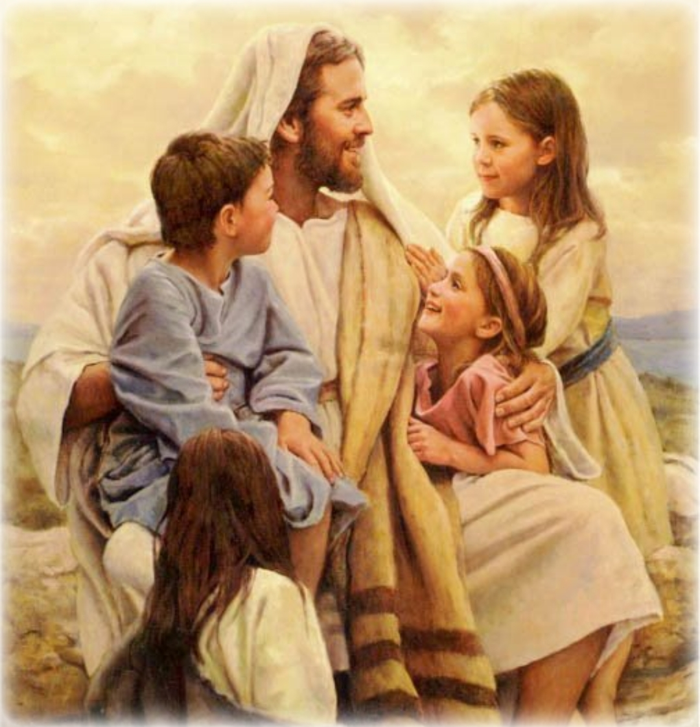
« Celui qui vaincra héritera ces choses; je serai son Dieu, et il sera mon fils. » (Apocalypse 21 : 7).
Développement
Notes:
On peut lui demander tout ce qu’on veut. Nous apprendrons tous les mystères du salut. Nous apprendrons le voyage qu’il a fait pour venir à Bethléem naître sur terre. Nous apprendrons comment il a guéri les malades, ce que c’était que d’être crucifié, comment il a donné sa vie pour nous et comment il est ressuscité des morts.
À partir de ses propres mots, nous découvrirons ce que c’était pour lui de mourir pour nous. Et tout ce que nous aurons, c’est de la gratitude pour ce grand sacrifice.
Vous savez quoi? Au ciel, nous apprendrons tout sur Dieu et sa puissance. Jésus révélera ce qu’il est pour nous et ce que nous sommes pour lui. Nous apprendrons à connaître la vérité que nous savons ne pas comprendre à cause de nos limites. Au ciel, nous apprendrons les grandes vérités que Dieu a pour nous.
La Bible dit : « Celui qui vaincra héritera ces choses; je serai son Dieu, et il sera mon fils. » (Apocalypse 21 :7).

Slide 26
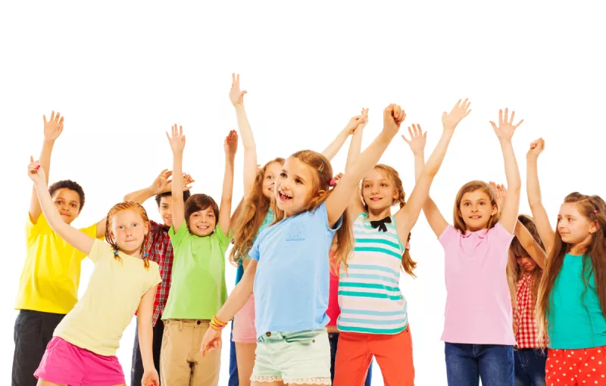
Développement
Notes:
Nous sommes les héritiers de Dieu, car par Jésus, nous pouvons vaincre ! Grâce à la mort du Christ, nous pouvons redevenir enfants de Dieu.
J’ai hâte de commencer ce grand et spécial voyage!
J’ai hâte de voir Jésus dans les nuages !
Je veux déjà savoir quels dons Dieu a pour moi au ciel !
Je veux déjà connaître le nouveau terrain qu’il m’a préparé !
Je veux aller au ciel pour voir tout ce que le Seigneur a préparé pour nous !
Et vous, vous souhaitez vous joindre à moi dans cette expérience ?
Eh bien, n’attendez plus ! Préparez-vous chaque jour à rencontrer Jésus !
Si vous connaissez quelqu’un qui connaît déjà Jésus, alors rejoignez-le pour qu’ensemble vous puissiez continuer « Le Grand Voyage au Ciel! », mais n’oubliez pas de dire aux autres de vous rejoindre dans cette grande expérience. Amen.

Slide 27
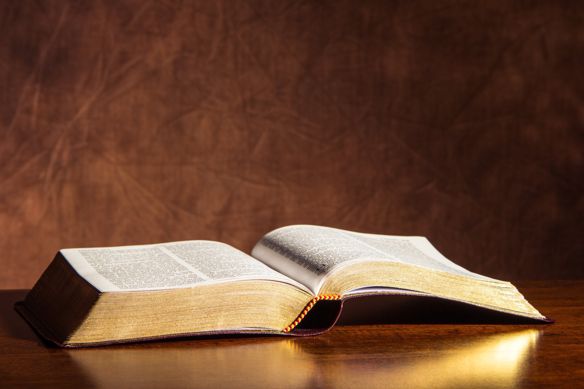
Apocalypse 21 : 7
Memory Verse
Notes:
4. Enseigner le verset à mémoriser
(L’apprentissage du verset à mémoriser peut être fait avant ou après la leçon.)
Préparez la présentation visuelle du verset à l’avance. Vous pouvez créer un mot pour chaque affiche/article ou une phrase par affiche/article. Cela aidera les enfants à mémoriser le verset par répétition à travers ce «puzzle».
Verset à mémoriser :
• Celui qui vaincra
• héritera de ces choses ;
• et je serai son Dieu,
• et il sera mon fils.
• Apocalypse 21:7
Introduction : Savez-vous ce que c’est que de gagner ? Vous pouvez donner un exemple de ce qu’est gagné en remportant un petit tir à la corde avec une corde. Nous allons maintenant voir que nous tous qui vainquons ici sur terre gagnerons quelque chose de merveilleux.
Présentation : Permettez aux enfants de lire le verset de la Bible. L’enseignante lira à haute voix pour accompagner les enfants dans la lecture.
Explication : Dans cette étape, expliquez les mots les plus difficiles du verset. Surmonter - hériter.
Application : Parlez de ce que Dieu veut que l’enfant apprenne à propos de ce verset. Expliquez le verset en l’appliquant à la vie des enfants. Qu’est-ce que gagner? Comment peut-on gagner ? Expliquez que grâce au sacrifice de Jésus, nous sommes vainqueurs. C’est parce qu’il est mort sur la croix à notre place que nous pouvons redevenir enfants de Dieu.
Répétition : soyez innovant et créatif dans cette étape.

Slide 28
Celui qui vaincra
Memory Verse
Notes:
Celui qui vaincra

Slide 29
héritera de ces choses ;
Memory Verse
Notes:
héritera de ces choses ;

Slide 30
et je serai son Dieu,
Memory Verse
Notes:
et je serai son Dieu,

Slide 31
et il sera mon fils.
Memory Verse
Notes:
et il sera mon fils.

Slide 32
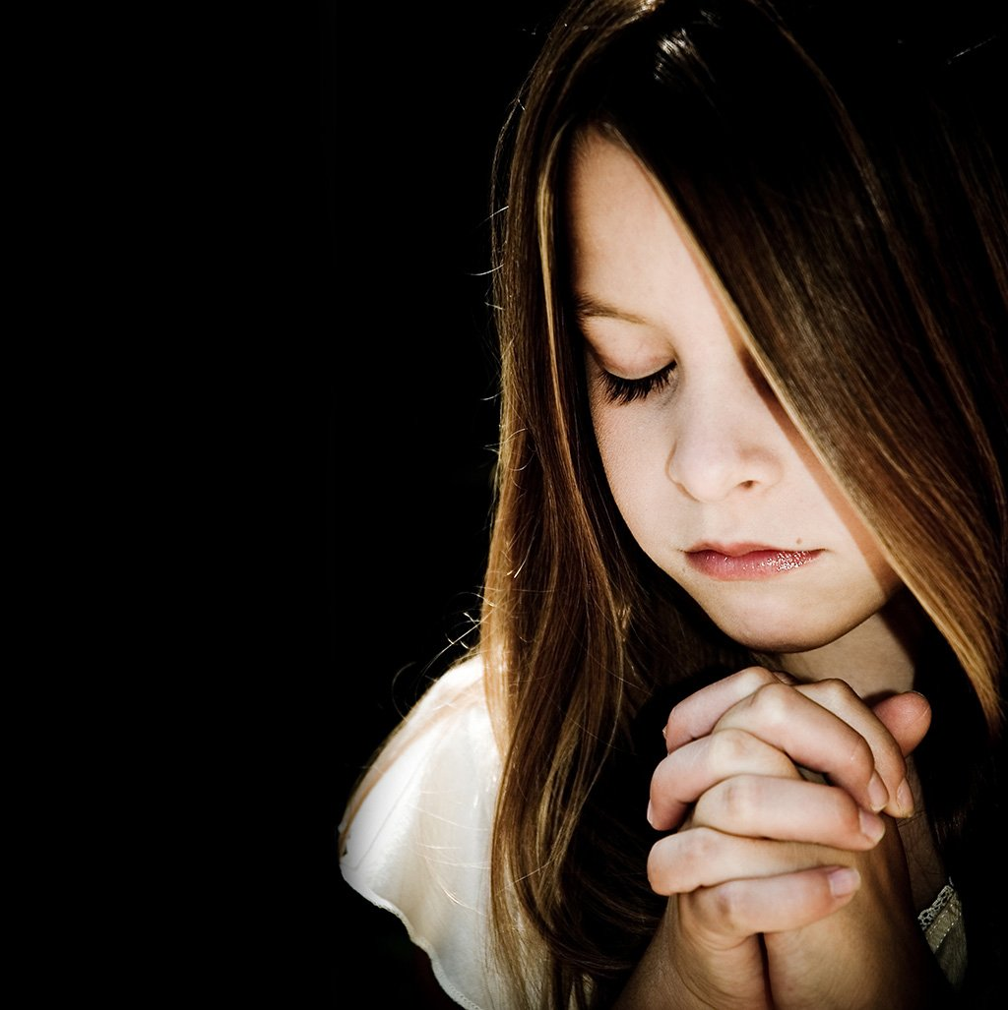
Prière
Notes:
5. Moment de prière
Parlons à Dieu. Puisque nous avons déjà parlé de prière, aujourd’hui, nous allons donner à un enfant l’occasion de prier seul, en parlant à Dieu de ce que son cœur désire.

Slide 33
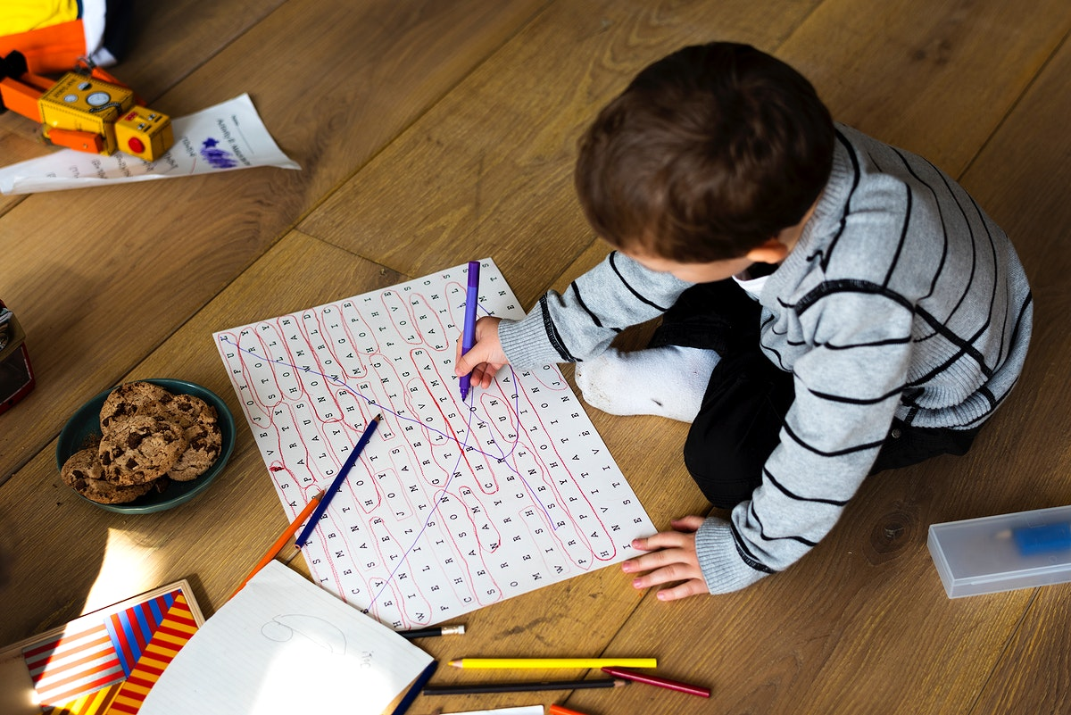
Activités
Notes:
6. Activités:
Enfants + 8 ans :
1. Nous irons vivre avec Jésus très bientôt. Dessine la grande cité d’or que Dieu nous prépare.
2. Mots croisés. Suivez les flèches et écrivez ce que vous découvrez sur les lignes ci-dessous.
Enfants de 0 à 7 ans : laissez-les dessiner ce à quoi ils imaginent le paradis. Pouvez-vous vous dessiner avec un lion?

Slide 34
À LA PROCHAINE! QUE DIEU TE BÉNISSE!
Notes:
À LA PROCHAINE! QUE DIEU TE BÉNISSE!

